Slide 1
Хімічні явища у природі Іржавіння металевих виробів
Підготував:
учень 7 класу
Савчин Ігор

Slide 2
Причини іржавіння
Якщо залізо або виріб із цього металу знаходиться в контакті з водою і киснем, то воно починає іржавіти. Іржавіння, або це явище називають корозією, приводить в непридатний стан металеву конструкцію. Особливо цей процес проявляється влітку.

Slide 3
Паркан покривається бурими плямами, в ньому появляються великі діри

Slide 4
В залізній сітці появляються отвори, іржава огорожа ломиться

Slide 5
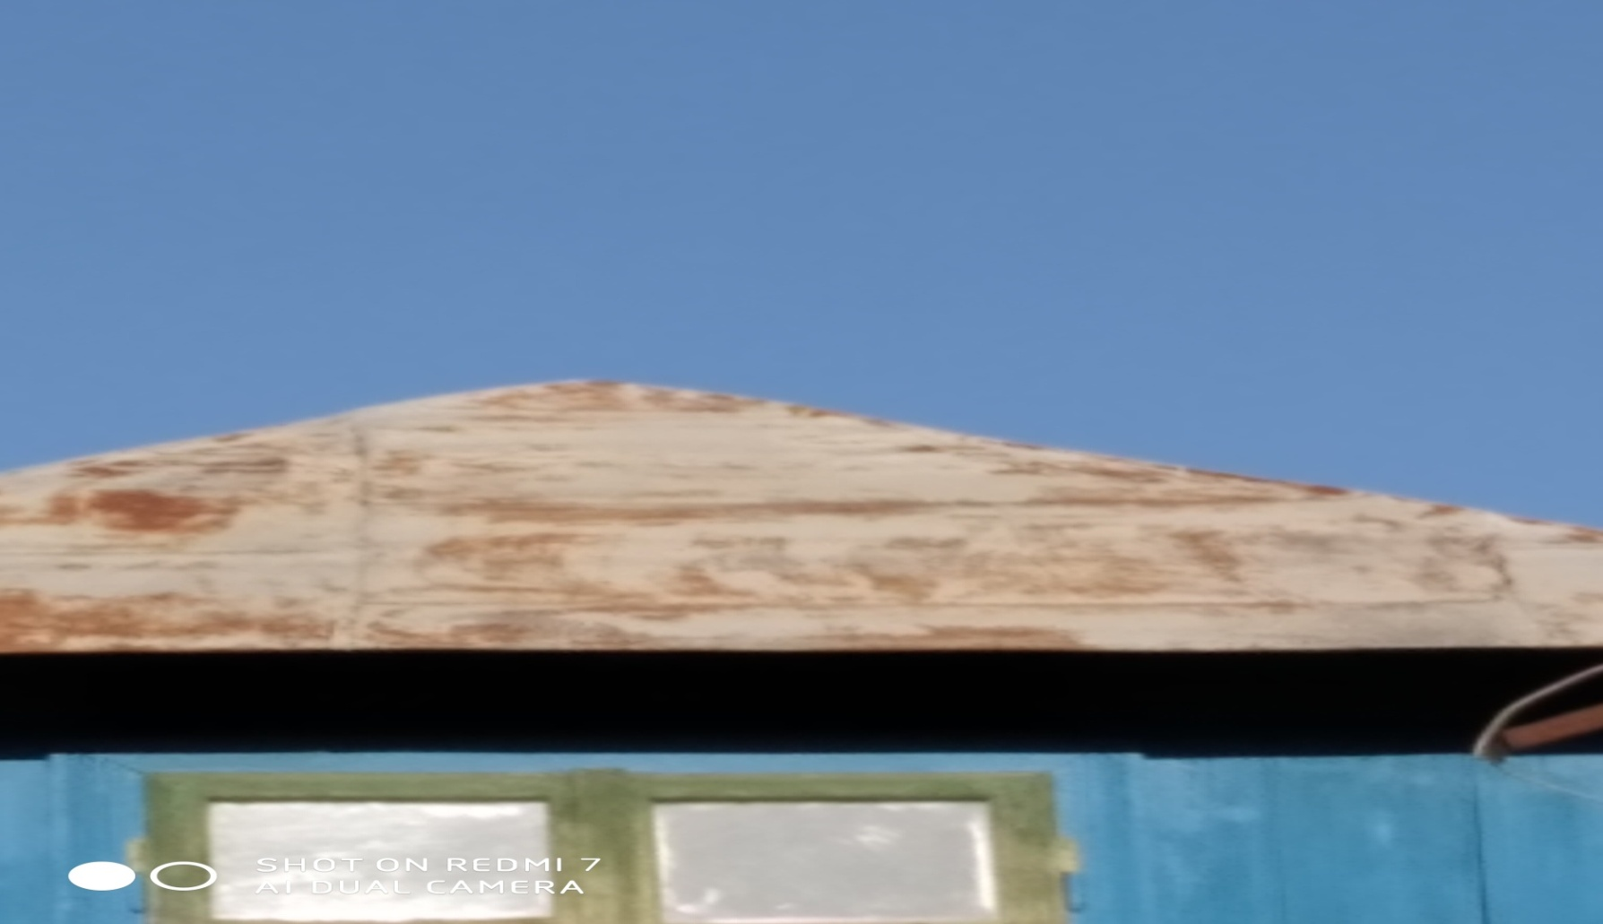
Залізний дах вкривається коричневими плямами,починає протікати, руйнується перекриття та весь будинок. Це дуже поширена в нашому селі біда для людей. Лише на своїй вулиці я нарахував 8 таких будинків.

Slide 6
Іржавий дах, який вже почав тріскати і протікає

Slide 7
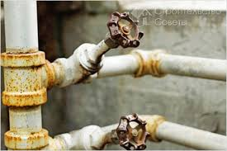
Ржавіють газові труби надворі. Це може привести до витікання і вибуху газу.

Slide 8
Александрійський стовп в Делі. Колона була зведена в 9 ст. до н.е. і практично уникла корозії . Має висоту 7,3 м. Колона складається з чистого заліза (99,7 %) із незначним вмістом фосфору (0,114%), вуглецю (0,08%), кремнію (0,046%), азоту (0,032%) та сірки (0,006%). Але загадка стійкості до корозії цього сплаву до цих пір не розгадана

Slide 9
Висновок
Щоб відновити огорожі та дахи людям треба затратитись(зачистити іржу, пофарбувати або навіть поставити нову огорожу, повністю перекрити хату).
Отже,ця хімічна реакція у господарстві людини є великою проблемою. Вона приносить тільки біду і матеріальні затрати.

